Slide 1
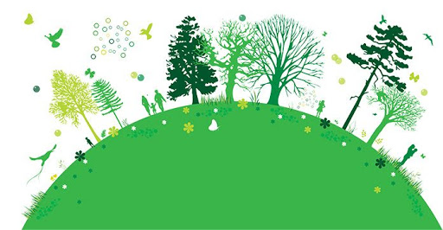
POMOGĘ ŚRODOWISKU!
22.04.2021 Dzień Ziemi
Co robić? Jak i dlaczego? W Jaki sposób pomagać środowisku?

Slide 2
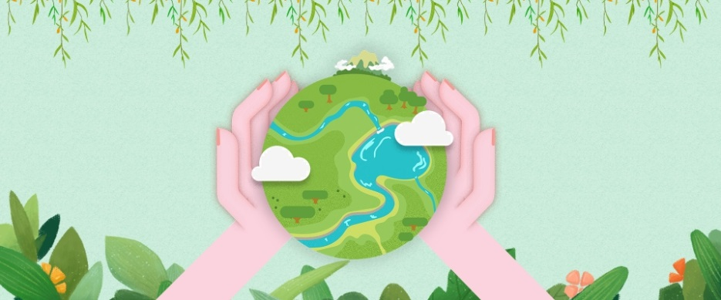
W ciągu ostatnich 50 lat bezpowrotnie straciliśmy ponad połowę dzikiej natury. Zniknęło prawie 20 proc. amazońskich lasów deszczowych, populacja kręgowców spadła o 60 proc., a liczba gatunków słodkowodnych aż o 83 proc. W zawrotnym tempie zużywamy paliwa kopalne, wycinamy lasy pod uprawy i pastwiska, zużywamy niepotrzebnie hektolitry wody... Traktujemy zasoby Ziemi, jakby były nieskończone.
A nie są. Środowisku naturalnemu grozi degradacja.
W dobie gwałtownych zmian i szybkiego rozwoju cywilizacyjnego coraz większego znaczenia nabierają pojęcia „ekologia” oraz „ochrona środowiska”.
Środowisko wpływa na człowieka, również człowiek oddziałuje na miejsce, w którym żyje, z tą różnicą, że nasze oddziaływanie jest często destrukcyjne. Znaczną część tych niewłaściwych działań możemy jednak wyeliminować, przyjmując postawę przyjazną środowisku. Każdy z nas pragnie żyć w domu, który jest zdrowy i w którym czuje się dobrze. Zmieniając własne zachowania możemy wytworzyć w sobie nawyki takiego postępowania, które przyczyni się do ograniczenia zanieczyszczenia środowiska w naszym najbliższym otoczeniu. Czas temu zapobiec, bo sprawa jest pilna!

Slide 3
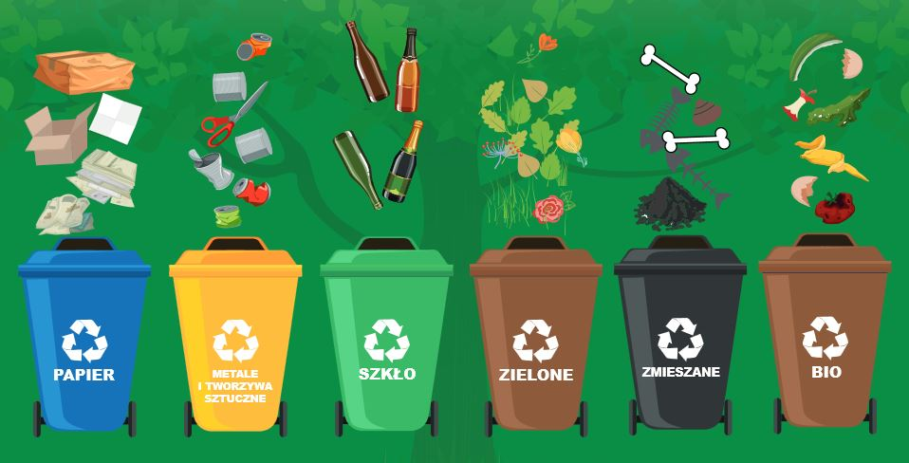
1. Segreguj śmieci
Segregowanie śmieci to jedno z najprostszych działań, które można podjąć, by przyczynić się do ochrony środowiska. Najprościej wygospodarować w domu lub mieszkaniu miejsce na cztery pojemniki: szkło, plastik, papier i śmieci zmieszane. Segregując odpady, trzeba pamiętać o kilku ważnych kwestiach. Papier wrzucany do segregowanego pojemnika nie może być zatłuszczony – taki trafia do śmieci zmieszanych. Jeden tłusty ręcznik papierowy może zepsuć całą kadź z papierem do recyklingu! Wyrzucając plastikowe butelki, zawsze odkręcaj z nich nakrętki – są one wykonane z zupełnie innego tworzywa, dużo cenniejszego i łatwiejszego w przetworzeniu. Szkolne akcje zbierania nakrętek mają sens – jeden kilogram takiego plastiku kosztuje w skupie nawet 80 groszy. Za te pieniądze organizacje charytatywne finansują sprzęt rehabilitacyjny dla osób niepełnosprawnych. Do pojemnika na szkło nie wrzucaj potłuczonych szklanek, ani talerzy. To miejsce tylko na butelki i słoiki. I jeszcze jedno! Wyrzucaj śmieci bezpośrednio ze swojego domowego pojemnika. Worki na śmieci – to też śmieci!

Slide 4
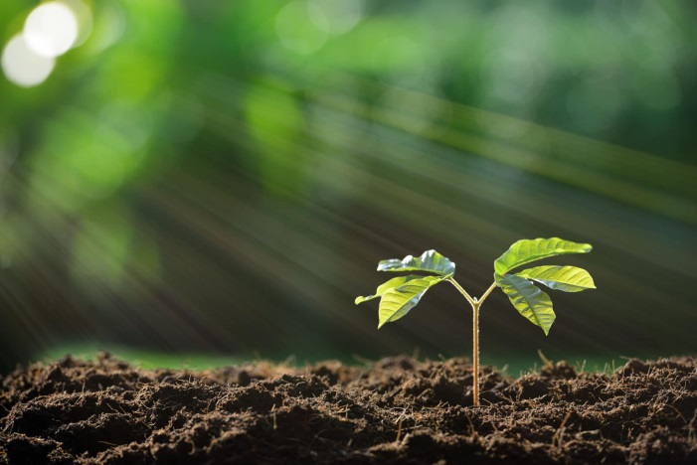
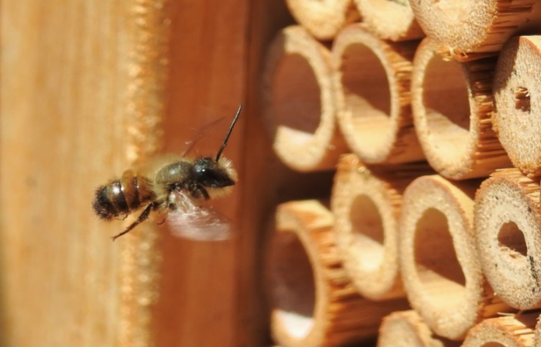
2. Szanuj naturę
Jest naukowo udowodnione, że nasz wzrok najlepiej odpoczywa, kiedy patrzymy na zieleń.
Postaraj się, aby było jej jak najwięcej. Jak zadbać o naturę? Jest na to kilka sposobów. Przede wszystkim zwracaj uwagę, by nie deptać trawników i nie parkować na nich samochodu. Innym działaniem, które możesz podjąć jest rezygnowanie z papieru: nie drukuj e-maila, jeśli nie musisz tego robić, zrezygnuj z papierowych rachunków i przerzuć się na opłacanie faktur przez Internet. Kup bilet elektroniczny i noś ze sobą własny kubek do kawy – ten papierowy jest woskowany i nie nadaje się do przetworzenia. Na święta Bożego Narodzenia kup drzewko w doniczce, a po świętach posadź je w jakimś ładnym miejscu. Zaproś też pszczoły murarki do swojego ogródka, a nawet na balkon – tam też chętnie się wprowadzą. Ten gatunek nie żądli, a jest najbardziej pracowitym ze wszystkich, jakie mieszkają w naszym kraju. Bez pszczół nie ma roślin. A bez roślin – nie ma nas.

Slide 5
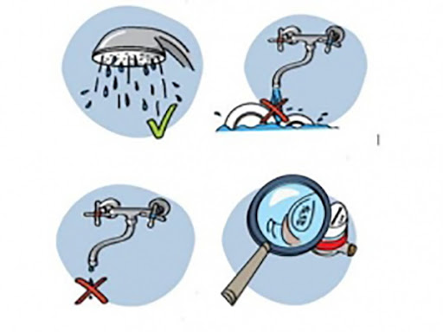
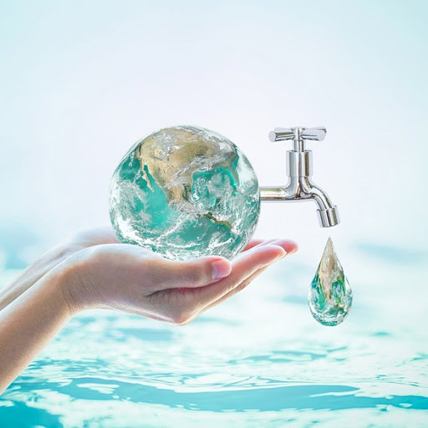
3. Oszczędzaj wodę
Ponad miliard dwieście tysięcy ludzi ma utrudniony dostęp do wody pitnej, a kolejne 200 milionów cierpi z powodu pragnienia. Według WHO co 15 sekund umiera gdzieś na świecie jedno dziecko – właśnie z powodu chorób wywołanych niedostatkiem wody pitnej. Już te dane powinny skłonić do tego, by oszczędzać wodę. Jeszcze bardziej zatrważające jest to, że wkrótce zasoby wody mogą się wyczerpać. Wody słodkie to zaledwie 3 % wszystkich wód na Ziemi. Większość z nich to lodowce i pokrywa śnieżna na Antarktydzie, na drugim miejscu są wody podziemne, dopiero na końcu rzeki i jeziora. Czas więc zacząć oszczędzać wodę. Zamiast kąpać się w wannie, weź krótki prysznic. Myjąc zęby, zakręć kran i do płukania ust użyj kubka. Zaoszczędzisz nawet 9 litrów wody. Sprawdź, czy Twoje krany i spłuczki są szczelne. Możesz ocalić nawet 90 litrów wody tygodniowo. A jeśli została Ci woda po płukaniu warzyw, podlej nią kwiatki. Podlewać trzeba jednak z głową. Nie rób tego w upalny dzień. Poczekaj do zmierzchu. Dzięki temu mniej wody wyparuje, a rośliny więcej skorzystają na podlewaniu.

Slide 6
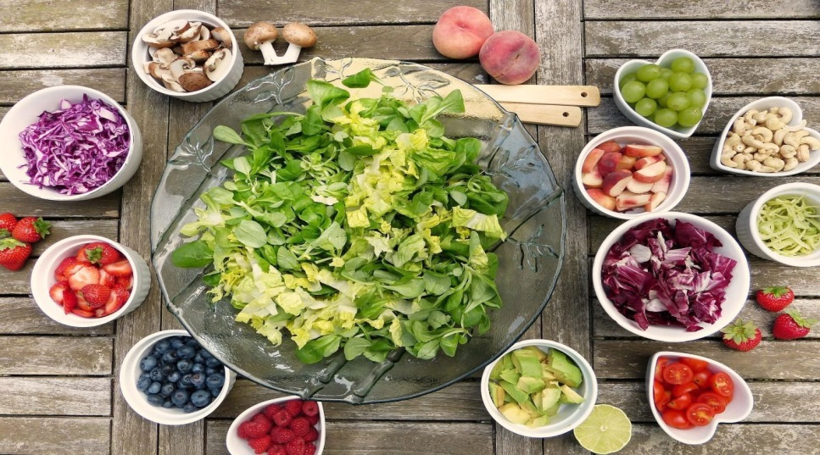
4. Jedz więcej roślin
Tylko ciesząc się dobrym zdrowiem, możesz pomóc naturze. Na czele chorób cywilizacyjnych od dawna stoją choroby układu krążenia i cukrzyca. Powód? Dieta zupełnie inna, niż u naszych przodków, którzy masowo korzystali z dobrodziejstwa roślin. Udomowione zwierzęta jadły kiedyś to, czego człowiek nie jada – trawę i resztki z ludzkiego stołu – by wyprodukować pożywienie dla ludzi, czyli mięso, mleko i jaja.
Dziś przemysłowo-hodowane zwierzęta jedzą to, czym można wyżywić człowieka. Jedna trzecia światowych upraw przeznaczana jest na paszę dla zwierząt. Można by tym nakarmić ponad połowę ludzkości. O przykłady nietrudno. Z 13 kilogramów ziarna otrzymujemy 1 kilogram wołowiny. Jak to zmienić? Jeść więcej roślin. Zależność jest prosta. Jeśli będziemy kupować mniej mięsa, mniej się go będzie produkowało. Mięso wcale nie jest podstawowym źródłem białka. Białka roślinne zawierają akurat te aminokwasy, które są nam potrzebne, a przy tym nie zapychają naszych tętnic i nie podnoszą poziomu cukru.

Slide 7
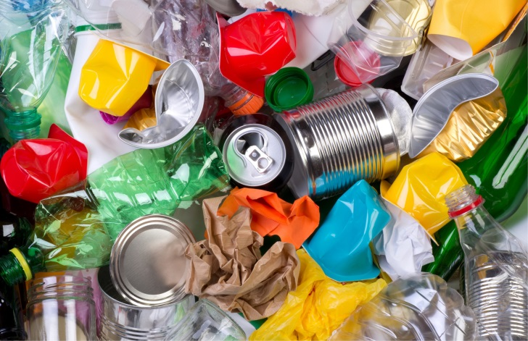
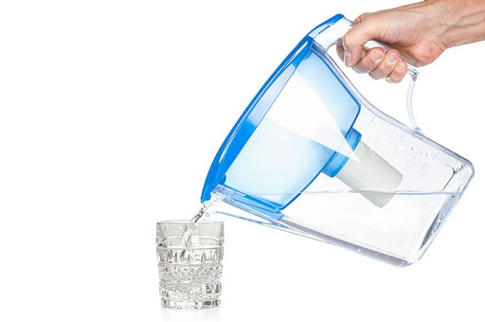
5. Kupuj towary wielokrotnego użytku
W 2016 roku świat wyprodukował ponad 2 miliardy ton odpadów. Za jedną trzecią tych śmieci odpowiedzialne jest tylko 20 proc. ludzkości – mieszkańcy najbogatszych krajów.
Im biedniejszy kraj, tym mniej wytwarza śmieci, bo tam ludzie wykorzystują produkty do skutku, wymyślając im nowe zastosowania. Kraje rozwijające się, choć same produkują mniej śmieci, zostały wysypiskiem Zachodu. To tam trafiają zepsute – lub po prostu niechciane – urządzenia techniczne i elektronika. Statystyczny Polak zużywa rocznie 400 reklamówek, 60 kilogramów papieru i 50 puszek. Do śmieci wyrzucamy co roku 250 kilogramów samych opakowań, które posłużyły nam JEDEN raz. To da się zmienić. Zamiast wody w plastikowych butelkach, zaopatrz się w dobry filtr i blaszany bidon. Ryż, kaszę i inne sypkie i długotrwałe produkty kupuj pakowane po kilka kilogramów. Analizuj każdy zakup, a przed wyrzuceniem czegokolwiek zastanów się, czy nie da się tego wykorzystać w inny sposób.

Slide 8
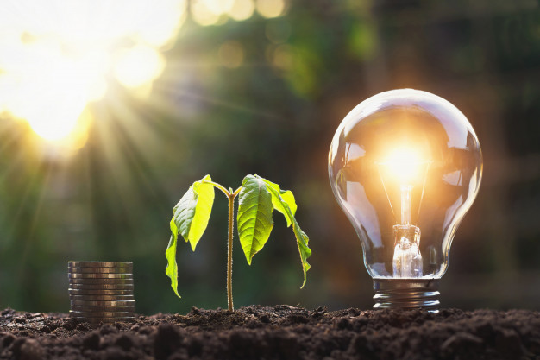
6. Oszczędzaj energię
Źródłem prądu jest najczęściej węgiel. On jednak odpowiada w dużym stopniu za zanieczyszczenie atmosfery, a w konsekwencji prowadzi do efektu cieplarnianego, kwaśnych deszczy i skażonych wód gruntowych. Jeśli nie zaczniemy oszczędzać prądu, efekt cieplarniany będzie się pogłębiał, a my będziemy doświadczać coraz bardziej zaskakujących anomalii pogodowych. Wcale nie trzeba wiele. Wyłączaj światło zawsze wtedy, gdy wychodzisz z pomieszczenia i odłączaj od prądu urządzenia, których nie używasz, w tym zwłaszcza ładowarki do telefonu. Kiedy tylko możliwe, korzystaj ze światła dziennego – jest nie tylko darmowe, ale też zdrowsze dla Twoich oczu. Czytasz książkę wieczorem? Włącz sobie lampkę. Nie musisz do tego rozświetlać całego pokoju. Lubisz popijać herbatę? Zrezygnuj z czajnika elektrycznego. A jeśli nie masz w domu gazu, to pamiętaj, aby gotować tylko tyle wody, ile akurat potrzebujesz. Jeśli mieszkasz w domu z ogrodem, zainstaluj na zewnątrz oświetlenie z czujnikiem. Niech włącza się tylko wtedy, kiedy ktoś jest na dworze. Wymień żarówki na energooszczędne, a kupując nowe sprzęty domowe, zwracaj uwagę na ich ekologiczne oznaczenia. Nie tylko pomożesz naturze, ale też uśmiechniesz się na widok rachunku.

Slide 9
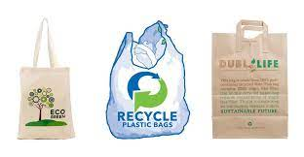
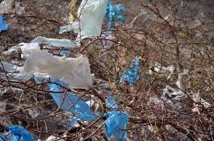
7. Zrezygnuj z plastikowych toreb
Około 400 foliowych siatek rocznie – tyle zużywa przeciętny Polak. Zużywa? Korzysta przez kilkanaście minut, bo tyle średnio wynosi droga ze sklepu do domu. A potem… po prostu wyrzuca. Wyspa śmieci, dryfująca na Pacyfiku między Kalifornią a Hawajami, ma powierzchnię dwóch stanów Texas. 90 proc. morskich ptaków ma w swoich żołądkach fragmenty plastiku. W 1960 roku było to zaledwie 5 proc. Niedawno znaleziono wieloryba, w którego żołądku było aż 40 kilogramów fragmentów plastiku. Nie przeżył. My natomiast możemy żyć bez słomki czy oferowanego w kawiarniach plastikowego kubka, prawda? Możemy żyć bez siatek – wystarczy byś zabrał na zakupy szmacianą torbę. A jeśli o niej zapomnisz, poproś w sklepie o karton i spakuj do niego swoje zakupy. Wszyscy będą zadowoleni. Sklep, bo będzie miał mniej śmieci, a Ty, bo nie zużyjesz plastiku.

Slide 10
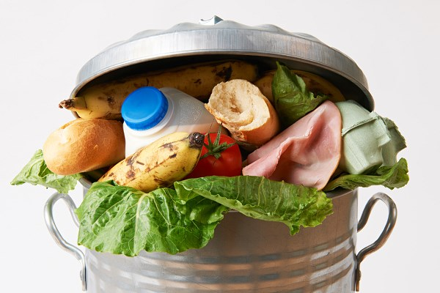

8. Kupuj odpowiedzialnie
Czy zaglądając do swojej szafy nie masz poczucia, że rzeczy przejęły nad Tobą kontrolę? Konsumpcjonizm rujnuje środowisko. Kupujemy coraz więcej, nie zastanawiając się nad tym, czy naprawdę tego potrzebujemy. Czas to zmienić. Jak? Naucz się odmawiać.
Odmawiaj reklamie i nachalnej promocji. Jej celem jest wyłącznie wywołanie w Tobie potrzeby posiadania. Przypomnij sobie wtedy, ile już masz. Rób listę zakupów – kupuj tyle, ile potrzebujesz. Nie marnuj jedzenia. Ludzie w samej Unii Europejskiej wyrzucają rocznie na śmietnik ilość mięsa odpowiadającą 2 miliardom zwierząt hodowlanych. Zanim coś kupisz, zastanów się, czy to, co masz nie da się naprawić albo przerobić. Jeśli naprawdę potrzebujesz nowej rzeczy – starą oddaj komuś, komu przyniesie pożytek. Jest wiele organizacji, domów opieki, sklepów charytatywnych, które chętnie przyjmą stare ubrania, meble i sprzęty. A może w pobliżu mieszka jakaś potrzebująca rodzina…? Rozejrzyj się, czy w Twojej okolicy nie ma dobrego „second-handu” lub sklepu „vintage”. Można tam znaleźć prawdziwe „perełki”. W miarę możliwości kupuj lokalne produkty – im mniejszy dystans pokonały, tym mniej zanieczyściły atmosferę. Jedz owoce i warzywa sezonowe – wymagały mniejszej ilości szkodliwych nawozów, które degradują glebę, i pestycydów, które zabijają pszczoły.

Slide 11
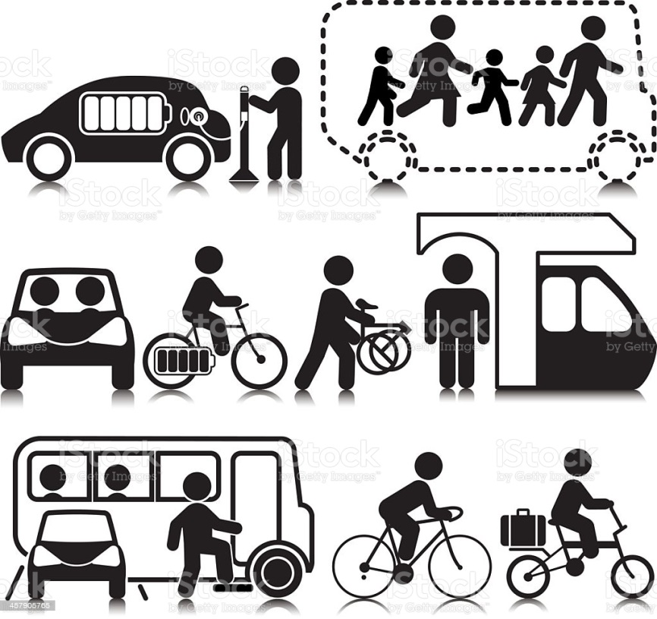
9. Wybierz transport przyjazny środowisku
Przeciętny Polak jest odpowiedzialny za 8 tysięcy kilogramów CO2 rocznie. Żeby pochłonąć tyle dwutlenku węgla, trzeba zasadzić trzy hektary lasów. Najwięcej generuje go transport. Przeciętne auto emituje 160 gramów dwutlenku węgla na kilometr jazdy. Im ostrzej jedziesz, hamujesz, przyspieszasz, tym więcej szkodzisz. Chcesz dać temu kres? Umawiaj się ze znajomymi, sąsiadami na wspólne jeżdżenie do pracy. Jeśli mieszkasz w dużym mieście, korzystaj z transportu publicznego. Im więcej osób się na to zdecyduje, tym bardziej władze miast i gmin będą musiały udoskonalić system połączeń. Od wiosny do jesieni korzystaj z roweru. A jak jedziesz w delegację, wybierz pociąg. Zdążysz się przygotować do spotkania i jeszcze poczytasz książkę. Najbardziej szkodliwym środkiem transportu jest samolot.
Według naukowców z Instytutu Maxa Plancka każdego roku z powodu ruchu lotniczego topi się w Arktyce aż 6 tys. kilometrów kwadratowych lodu. Lataj tylko w wyjątkowych sytuacjach.

Slide 12
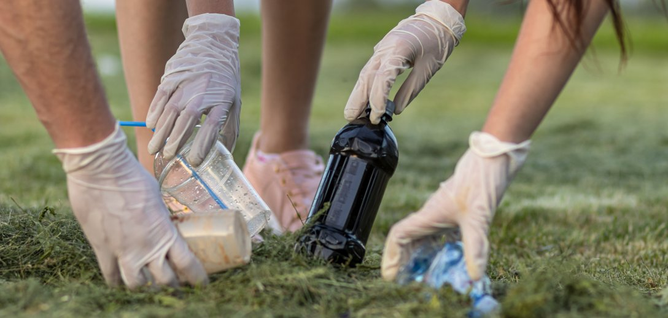
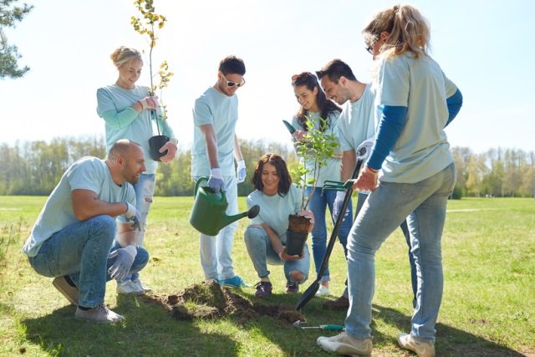
10. Dziel się wiedzą z innymi
Sukces działań w zakresie ochrony środowiska zależy od tego, ile osób się w nie zaangażuje. Zarażaj postawą ekologiczną innych. Zacznij od swoich najbliższych. Nie musisz głosić dzieciom kazań. Dawaj przykład. Sprzątaj po sobie – w lesie, na plaży, w parku, na pikniku.
Wrzucaj do mediów społecznościowych zdjęcia z własnego życia pokazujące, jak dbasz o naturę. Podpowiadaj znajomym, jak zaoszczędzić na rachunkach za wodę i prąd, a przy okazji pomóc przyrodzie. Umówcie się na sprzątanie okolicy. Pozbierajcie śmieci. Ktoś, kto raz posprząta, nie będzie już śmiecił. Wymieniajcie się pomysłami na nowe życie dla starych rzeczy. To rozwija kreatywność i daje dużo radości. Pokaż, że wystarczy kilka małych kroków, aby dokonać wielkiej zmiany. Jeśli od ciebie nauczą się dwie osoby, a od każdej z nich kolejne dwie – będzie was już siedmioro. Zobacz, jak szybko to idzie.
Bądź inspiracją. Myśl i działaj zielono!

Slide 13
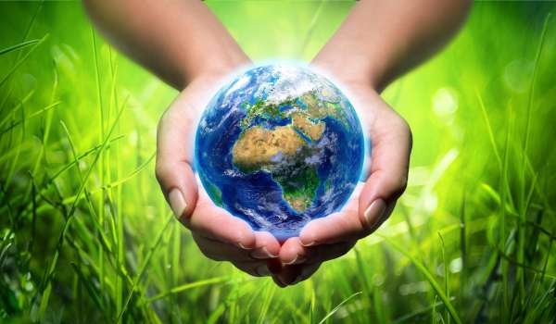
Potrzeba mówić głośno o stanie środowiska i koniecznych zmianach, by je ratować. Te niewiele wyrzeczeń z naszej strony ma niesamowicie pozytywny wpływ na środowisko. Wystarczy zastosować się do kilku podstawowych reguł, a już przyczyniamy się do ochrony przyrody. Zapobieganie powstawaniu dodatkowych odpadów powinno wejść nam w nawyk, a profitować będzie nie tylko fauna i flora wokół nas, ale także i my sami, ciesząc się wypoczynkiem w czystym otoczeniu. Środowisko jest domem dla nas, dla roślin i zwierząt, niszcząc go bezpowrotnie zaburzamy również cały ekosystem. Dlatego warto jest zrobić tych kilka kroków, by chronić nasze wspólne dobro.

Slide 14
Źródło:
https://sante.pl/aktualnosci/byc-pozytywnie-zielonym-czyli-dbac-o-srodowisko-dzien/
https://www.wysokieobcasy.pl/wysokie-obcasy/7,148227,24770824,10-krokow-ktore-pomoga-ci-zadbac-o-srodowisko.html?disableRedirects=true
https://www.c-and-a.com/pl/pl/shop/jak-dbac-o-srodowisko
Autor:
Filip Przybyła kl. 6b

